Slide 1
Criando seu primeiro bot para o telegram utilizando python
Ministrante: Bernardo de Castro Monteiro Franco Gomes

Slide 2

Sobre mim:
Graduando em Ciência da Computação - UFSJ
. Possuo 19 anos
. Dou aulas de Desenvolvimento Full-Stack e Aprendizado de Máquina
. Desenvolvo projetos, minicursos e palestras para feiras de tecnologia e para faculdade
. Projeto: CommentSentimentAPI
. Projeto: Orenta.IA
. Minicurso: Criando sua primeira análise de sentimentos utilizando técnicas NLP e LLMs
. Trabalho como freelancer em projetos relacionados com Aprendizado de Máquina e Jogos (Ex: Minecraft)

Slide 3
O que vamos fazer hoje?
Por que bots?
Criar um bot no telegram
Trabalhar com múltiplos comandos
Integrar APIs externas
Pensar como sistema (não somente um script)
Automação de tarefas
Atendimento
Integração com sistemas
Casos reais:
Suporte
Notificações
Trade
Fintechs
Logs

Slide 4
Telegram | Funcionamento
Cliente
/\
|
\/
Servidor do Telegram
/\
|
\/
Bot

Slide 5
Telegram | Bot API x MTProto
Telegram | O que é MTProto
Mais simples
HTTP
Limitado
Mais completo
Protocolo próprio
Poder total
Protocolo de criptografia para garantir segurança, privacidade e alta velocidade nas mensagens, tanto em conversas na nuvem quanto em chats secretos. Utiliza de algoritmos modernos (como AES-256) para proteger a troca de dados.

Slide 6
Telegram | Onde entra o Pyrogram
Biblioteca python para criar código dos bots
Abstrai o protocolo MTProto
Suporte a bots e userbots
Baseado em eventos (Handlers)
Bots: Contas especiais criadas a partir do @BotFather
Userbots: São contas normais de usuários (Sim nossa conta de telegram pode virar um bot)

Slide 7
Telegram | Por que Pyrogram?
Controle de comportamento
Flexível para projetos maiores
Ideal para bots mais complexos
Se o que desejamos é um bot mais simples, existem opções muito melhores como o python-telegram-bot. A ideia aqui é aquela mesma ideia da discussão entre: Flask X Django X FastAPI

Slide 8
Implementação

Slide 9
Implementação | Coisas que precisamos
Ir no @BotFather e dar o comando /newbot e registrar nosso bot
Ir em https://my.telegram.org/ e realizar os seguintes passos:
Fazer login o número de telefone
Clicar em API development tools
Criar uma aplicação

Slide 10
Fluxo e Contexto | O problema do Contexto
Usuário envia múltiplas mensagens
Cada mensagem é um novo evento, ou seja, chega de maneira independente
O bot não “lembra” automaticamente do passado
Fluxos interativos dependem de contexto

Slide 11
Fluxo e Contexto | Gerenciando Estados
Dicionário em memória
ID do usuário como chave
Armazenar progresso
Para entendermos o gerenciamento de estados é importante entender o que é um evento
Quais banco de dados são possíveis de serem implementados para melhoria do sistema de estados?

Slide 12
Fluxo e Contexto | FLuxo de Interação
Pergunta x Resposta
Validação de dados
Próxima etapa
Vamos utilizar um fluxo de interação para “arrumar a casa”, agora o bot vai começar a “pensar”. Vamos utilizar o seguinte decorator:
@app.on_message(filters.text)

Slide 13
Boas práticas | Boas práticas
Código Limpo
Fácil de Ler
Fácil de Entender
Sem complexidade desnecessária
Organização
Separa responsabilidades
Evitar arquivos gigantes
Estruturar o projeto
Manutenção
Facilidade de alterar o código
Facilidade de adicionar funcionalidades
Menos riscos de quebrar o sistema

Slide 14
Boas práticas | Polling x Webhook
No polling o bot fica perguntando o tempo todo: “Tem mensagem nova? Tem mensagem nova?”
Consome mais recursos
Menos eficiente
Maior latência
O telegram “avisa” o bot quando chega uma nova mensagem
Precisa de servidor público
Mais complexo de configurar
Exige HTTPs

Slide 15
Boas práticas | Escalabilidade
Muitos usuários
Perfomance
Para códigos onde possuímos muitos usuários utilizando é preciso tomar alguns cuidados como: async, filas, cache, banco de dados e dividir serviços.

Slide 16
Boas práticas | Limitações
Rate limit
Dependências externas
Sempre é necessário se colocar um limite de mensagens que um usuário pode enviar por segundo ou quantas mensagens o bot responde por segundo.

Slide 17
Discussão e Q&A

Slide 18
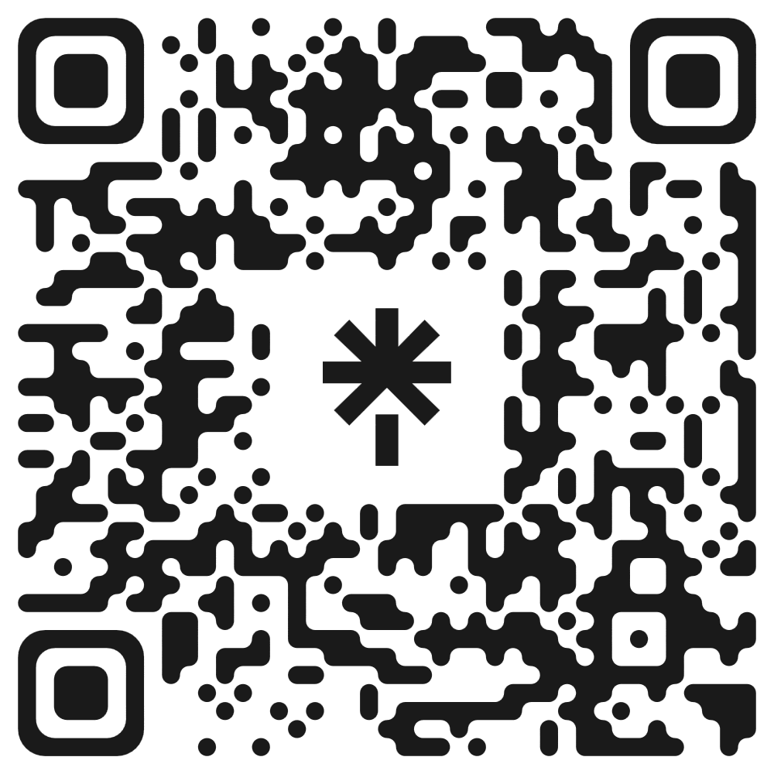
Ficamos por aqui!
QUalquer dúvida:
(31) 99998-1418
bernardocmfgomes@gmail.com
@bernardocastro___
@bernardoxdev

